Slide 1

מבני נתונים 10117
הרצאה 3 – סיבוכיות

Slide 2
סיבוכיות
מדד להשוואת ביצועים ויעילות של אלגוריתם
לכל אלגוריתם אפשר להתאים פונקציה מתמטית שאומרת מה זמן הריצה שלו (מספר פעולות) כפונקציה של גודל הקלט
f(n) הוא זמן הריצה של אלגוריתם עם קלט באורך כולל n
דוגמה: מיון
קלט: סדרה של מספרים a₁, a₂, a₃, a₄, … a_{n}
פלט: פרמוטציה של אברי הסדרה a’₁, a’₂, a’₃, a’₄, … a’_{n}
שמקיימת a’₁ <= a’₂ <= a’₃ <= a’₄ <= … <= a’_{n}

Slide 3
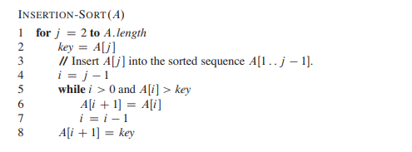
דוגמה: מיון הכנסה
אלגוריתם בפסאודו קוד

Slide 4
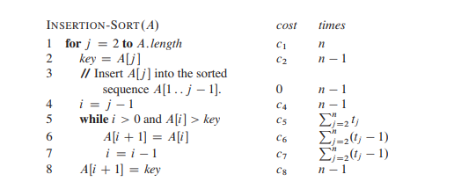
דוגמה: מיון הכנסה
ספירת פעולות

Slide 5
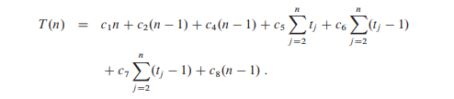
דוגמה: מיון הכנסה
סכימה וניתוח
מספר הפעולות תלוי בקלט!

Slide 6
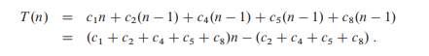
דוגמה: מיון הכנסה
סכימה וניתוח
קלט ממויין
= O(n)

Slide 7
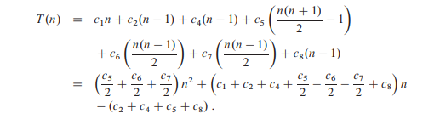
דוגמה: מיון הכנסה
סכימה וניתוח
קלט ממויין הפוך
= O(n
= O(n²)

Slide 8
הגדרות
נתונות שתי פונקציות, f(n) ו- g(n)
f(n) היא O(g(n)) אם
∃c, n₀, f(n) ≤ cg(n) ∀n ≥ n₀
f(n) היא Ω(g(n)) אם
∃c, n₀, f(n) ≥ cg(n) ∀n ≥ n₀
f(n) היא Θ(g(n)) אם
∃c₁, c₂, n₀, c₁g(n) ≤ f(n) ≤ c₂g(n) ∀n ≥ n₀

Slide 9
הגדרות
נתונות שתי פונקציות, f(n) ו- g(n)
f(n) היא o(g(n)) אם
∀c, ∃n₀, f(n) ≤ cg(n) ∀n ≥ n₀
f(n) היא ω(g(n)) אם
∀ c, ∃n₀, f(n) ≥ cg(n) ∀n ≥ n₀
בקורס הזה נתמקד לרוב ב- O(g(n)), שהוא חסם עליון לפונקציה, או ב- Θ(g(n)), שהוא חסם הדוק לפונקציה

Slide 10
דוגמא
נתונה פונקציה f(n) = 3n²-5n+300
הוכיחו: f(n) = Θ(n²)
הוכחה: שני שלבים. נוכיח f(n) = O(n²) וגם f(n) = Ω(n²).
א. כדי להוכיח f(n) = O(n²), נבחר c₁ = 4.
עבור אילו ערכים של n מתקיים 3n²-5n+300 ≤ 4n²?
פותרים את המשוואה עבור n ומוצאים שאי השוויון מתקיים כאשר n>15.
ב. כדי להוכיח f(n) = Ω(n²), נבחר c₂ = 3.
עבור אילו ערכים של n מתקיים 3n²-5n+300 ≥ 3n²?
פותרים את המשוואה עבור n ומוצאים שאי השוויון מתקיים עבור כל n>60.
מסקנה: עבור כל n>60, 3n² <= f(n) <= 4n², מכאן ש f(n) = Θ(n²)
הערה: בחירת ערכים שונים עבור c₁, c₂ תוביל לערך שונה עבור n₀

Slide 11
רמות סיבוכיות
n הוא גודל הקלט
c הוא קבוע גדול מאפס
סימון | שם
O(1) | קבוע
O(log(n)) | לוגריתמי
O(n) | לינארי
O(nlg(n))
O(n^{c}) | פולינומי
O(c^{n}) | מעריכי
O(n!) | עצרתי

Slide 12
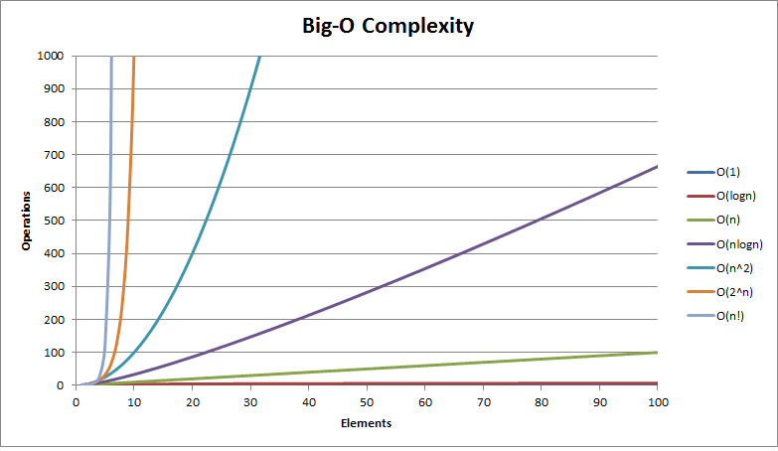
רמות סיבוכיות
למה זה חשוב?
הבדלי ביצוע משמעותיים בין רמות הסיבוכיות
מקבל חשיבות כאשר n גדל
שעות או ימים לעומת שניות

Slide 13
הגדרה חליפית
נתונות שתי פונקציות, f(n) ו- g(n)
f(n) היא O(g(n)) אם ∃c, n₀, f(n) ≤ cg(n) ∀n ≥ n₀
כתיבה:O(g(n)) f(n) = או O(g(n)) f(n) ∈
הגדרה אחרת:
O(g(n)) f(n) = אם lim_{n→∞}(f(n)/g(n)) <= c
Ω(g(n)) f(n) = אם lim_{n→∞}(g(n)/f(n)) <= c
Θ(g(n)) f(n) = אם lim_{n→∞}(f(n)/g(n)) = c

Slide 14
תכונות (1)
נתונות פונקציות g(n), h(n) f(n),
אם O(g(n)) f(n) =
אז Ω(f(n)) g(n) =
סימטריה
(f(n)Θ g(n) = ⇔(g(n) Θf(n) =
רפלקסיביות
f(n) = O(f(n)
טרנזיטיביות
אם O(g(n)) f(n) = וגם g(n) = O(h(n))
אז f(n) = O(h(n)

Slide 15
תכונות (2)
נתונות פונקציות g(n), h(n) f(n),
תכונת החיבור
O(max(f(n),g(n)) f(n) + g(n) =
תכונת הכפל
אם O(g₂(n)) f₂(n) = וגם f₁(n) = O(g₁(n))
אז O(g₁(n)*g₂(n)) f₁(n) * f₂(n) =

Slide 16
פתרון נוסחת נסיגה
T(1) = 2
T(n) = 3 + 2T(n /2)
פתרון איטרטיבי:
מרחיבים את החלק הרקורסיבי של המשוואה עד שמזהים תבנית
הרחבה
T(n) = 3 + 2 T(n/2) (1)
= 3 + 2 [3 + 2T(n/4)]
= 3 + 6 + 4 T(n/4) (2)
= 3 + 6 + 4 [3 + 2 T(n/8)]
= 3 + 6 + 12 + 8 T(n/8) (3)
= 3(1+2+4+…+2^{i-1}) + 2^{i} T(n/2^{i}) (i)

Slide 17
פתרון משוואה רקורסיבית
T(1) = 2
T(n) = 3 + 2T(n /2)
T(n) = 3(1+2+4+…+2^{i-1}) + 2^{i} T(n/2^{i}) (i)
מתי מפסיקים להרחיב?
כשמגיעים לתנאי העצירה
ההרחבה שבה n/2^{i} = 1
(i = log₂n)

Slide 18
נוסחת האב (נוסחה מקוצרת)
נוסחה למציאת פתרון סגור לנוסחה רקורסיבית
תהי T(n) פונקציה מונוטונית עולה מהטיפוס
T(1) = c
T(n) = a T(n/b) + Θ(n^{k})
כאשר a ≥ 1, b >1, k ≥ 0
אז
אם a < b^{k}
אם a = b^{k}
אם a > b^{k}

Slide 19
דוגמאות (1)
כאן
a < b^{k}

Slide 20
דוגמאות (2)
כאן
a = b^{k}

Slide 21
דוגמאות (3)
כאן
a > b^{k}

Slide 22
מגבלות
נוסחת האב לא עובדת אם ההתקדמות אינה תוצאה של חלוקה של n בקבוע
למשל T(n) = 3 + T(n-1)
למשל T(n) = 2T(√n)
נוסחת האב לא עובדת אם התוספת אינה פולינומית
למשל T(n) = 2T(n/2) + 2^{n}

Slide 23
נוסחת האב הכללית
T(1) = c
T(n) = a T(n/b) + f(n)
כאשר a ≥ 1, b >1
אז

